Slide 1
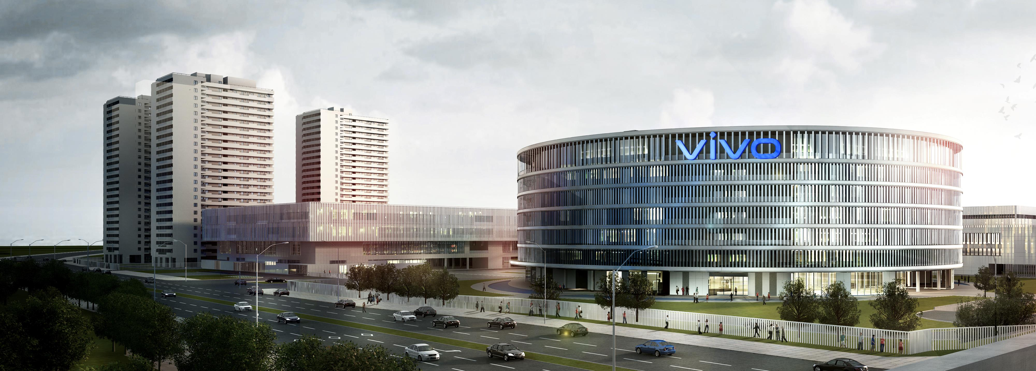


Python GPU算法优化概述
部门：人工智能一部
小组：视觉技术组
姓名：李巧

Slide 2
目录
1
概述
目录
CONTENTS
2
框架介绍
3
计算流程
Notes:
神经网络特征工程论文：https://static.googleusercontent.com/media/research.google.com/zh-CN//pubs/archive/44640.pdf

Slide 3
目录
4
夜景人像中的优化
目录
CONTENTS
5
总结
6
参考资料
Notes:
神经网络特征工程论文：https://static.googleusercontent.com/media/research.google.com/zh-CN//pubs/archive/44640.pdf

Slide 4
概述
GPU相对于CPU，在运算速度、内存和带宽上均有较大的优势，适合于快速发展和迭代的通用计算领域，特别是近些年随着深度学习热、迅猛发展的AI密集计算需求。
CPU和GPU计算能力对比
CPU和GPU带宽对比

Slide 5
概述
为什么使用Python GPU编程
Python简单易用，可加快开发速度
Python语言运行效率低下
大矩阵运算量高，CPU计算耗时无法满足产品需求
在架构设计上，GPU天然适用于大规模密集计算
算法工程师真的需要这项技能吗？
1.可以快速高效迭代算法版本
2.实现复杂、计算复杂度高的算法，有了落地的可能性
3.提升个人工程能力，开拓视野
4.数据无限扩张的今天，你还等什么？
Notes:
CPU的内部结构可以分为控制单元、逻辑单元和存储单元三大部分，三个部分相互协调，便可以进行分析，判断、运算并控制计算机各部分协调工作。CPU的内部结构可以分为控制单元、逻辑单元和存储单元三大部分，三个部分相互协调，便可以进行分析，判断、运算并控制计算机各部分协调工作。进入工厂的原料（程序指令），经过物资分配部门（控制单元）的调度分配，被送往生产线（逻辑运算单元），生产出成品（处理后的数据）后，再存储在仓库（存储单元）中，最后等着拿到市场上去卖（交由应用程序使用）。
CPU是被设计用来处理复杂任务的，而GPU只能做好一件事-处理百万级的低级任务（原来是被用来生成3D图形中的三角形），而且GPU有上千个ALU（算术逻辑单元），而CPU通常只有8个。而且很多程序大部分时间都花在GPU擅长的简单运算上了，所以GPU加速程序很有必要。

Slide 6
框架介绍
常见计算框架
原始框架 | GPU替代包 | 支持GPU | C/C++核函数 | 表达式核函数 | 装饰器 & Python
CUDA | PyCUDA | n卡 | √ | × | ×
OpenCL | PyOpenCL | n卡 + a卡 | √ | × | ×
NumPy | Numba | n卡 + a卡 | √ | √ | √
SciPy | CuPy | n卡 | √ | √
pandas | cuDF& Modin | n卡 | 无(自动)
Scikit-learn | cuML& scikit-cuda | n卡 | 无(自动)
OpenCV | OpenCV-CUDA | n卡 + a卡 | 无
Notes:
神经网络特征工程论文：https://static.googleusercontent.com/media/research.google.com/zh-CN//pubs/archive/44640.pdf

Slide 7
框架介绍
框架与计算支持
GPU替代包 | 支持数值计算接口 | 支持接口类型 | 应用领域
PyCUDA | 否 | 通用、底层 | 任意
PyOpenCL | 否 | 通用、底层 | 任意
Numba | 是 | 通用、高层+底层接口 | 数值计算
CuPy | 是 | 通用、高级+底层接口 | 数值计算、视觉任务
cuDF& Modin | 是 | 通用、高级接口 | 数据分析、处理
cuML& scikit-cuda | 是 | 无(自动) | 数据分析、机器学习
OpenCV-CUDA | 是 | 高级接口 | 视觉任务

Slide 8
框架介绍
官方效率对比
OpenCV官方加速效率
CuPy官方加速效率
Notes:
https://opencv.org/platforms/cuda/

Slide 9
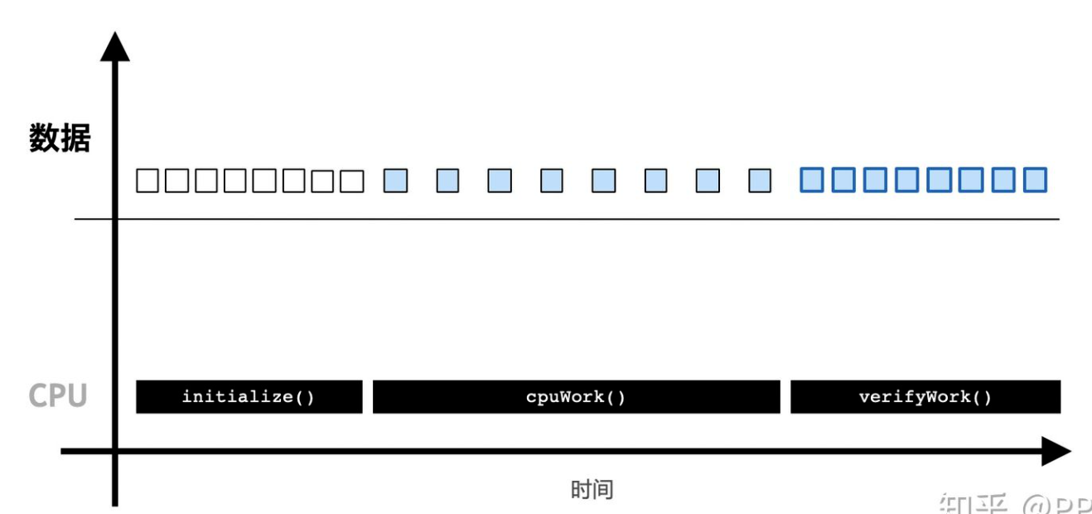
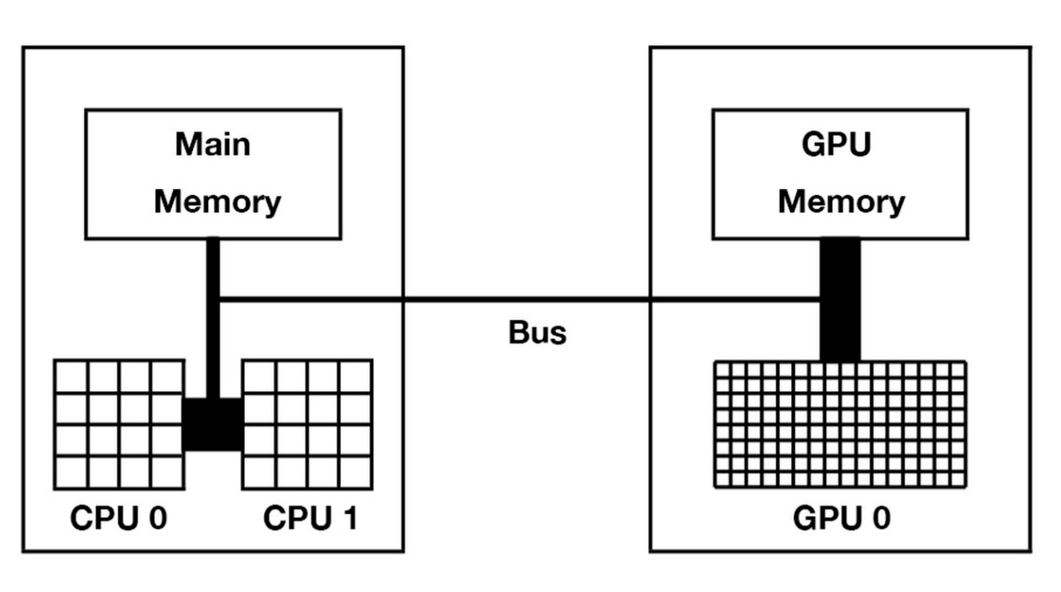
计算流程
GPU和CPU计算流程：
初始化，并将待数据拷贝到GPU设备的显存上。
CPU调用GPU函数，启动GPU多个核心同时进行计算。
CPU与GPU异步计算。
将GPU计算结果拷贝回主机端，得到计算结果。
GPU和CPU架构
CPU（上）和GPU（下）计算流程

Slide 10
计算流程
GPU和CPU通信
Host端：CPU端
Device端：GPU端
#GPU到CPU
import numpy as np
from numba import cuda
import cupy
import cv2
np_arr = np.zeros((100, 100), np.float32)
# 1.copy host to device by numba
cuda.select_device(0)
numba_arr = cuda.to_device(arr)
cuda.close()
# 2.copy host to device by cupy
with cp.cuda.Device(0):
cp_arr1 = cupy.array(np_arr)
cp_arr2 = cupy.asarray(np_arr)
# 3.copy host to device by opencv
cv2.cuda.setDevice(0)
op_arr = cv2.cuda_gpuMat()
op_arr.upload(np_arr)
# GPU计算，见下一节！！！
……
#CPU到GPU
# 1.copy host to device by numba
result_array = numba_arr.copy_to_host()
# 2.copy host to device by cupy
result_array = cp_arr1.get()
result_array = cp.asnumpy(cp_arr1)
# 3.copy host to device by opencv
op_arr = np_arr.download()

Slide 11
计算流程
GPU端计算
方法一：调用框架已定义的算子
CuPy中实现的GPU计算接口
框架 | 子模块 | 接口举例
数学运算 | 无 | cupy.add cupy.subtract cupy.multiply ……
三角函数 | 无 | cupy.sin cupy.cos cupy.tan ……
fft | cupy.fft | cupy.fft.fft
科学计算 | cupyx.scipy.fft离散傅立叶变换 cupyx.scipy.linalg线性代数 cupyx.scipy.ndimage图像处理 …… | cupyx.scipy.fft.fft cupyx.scipy.linalg.block_diag cupyx.scipy.ndimage.gaussian_filter ……
……

Slide 12
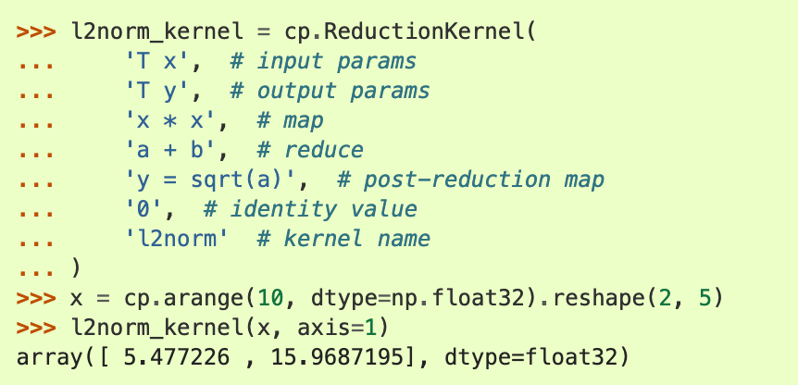
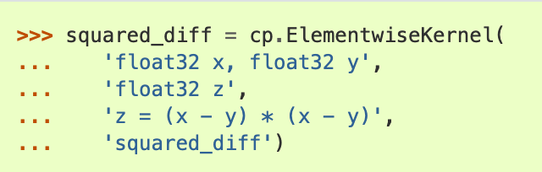
计算流程
GPU端计算
方法二：定制特定类型核函数
CuPy元素级核函数
CuPy归约核函数

Slide 13
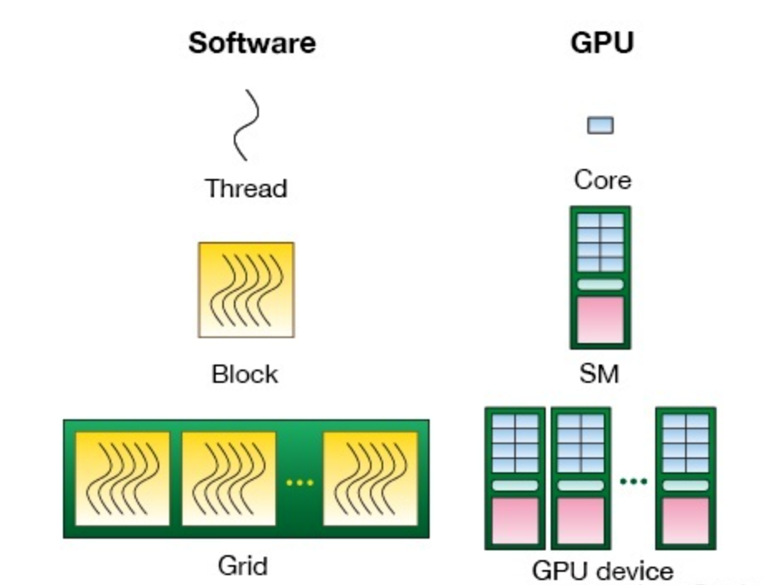
计算流程
GPU端计算
方法三：定制原始核函数
理解Grid\Block\Threads
理解GPU和CPU计算单元差异
软硬件对应关系
CPU和GPU基本结构
Notes:
GPU有上千个ALU（算术逻辑单元），而CPU通常只有8个
数组维数很高，如何将每个元素的计算映射到线程上
软件层面定义了线程机制，将线程分为三层，grid、block和thread

Slide 14
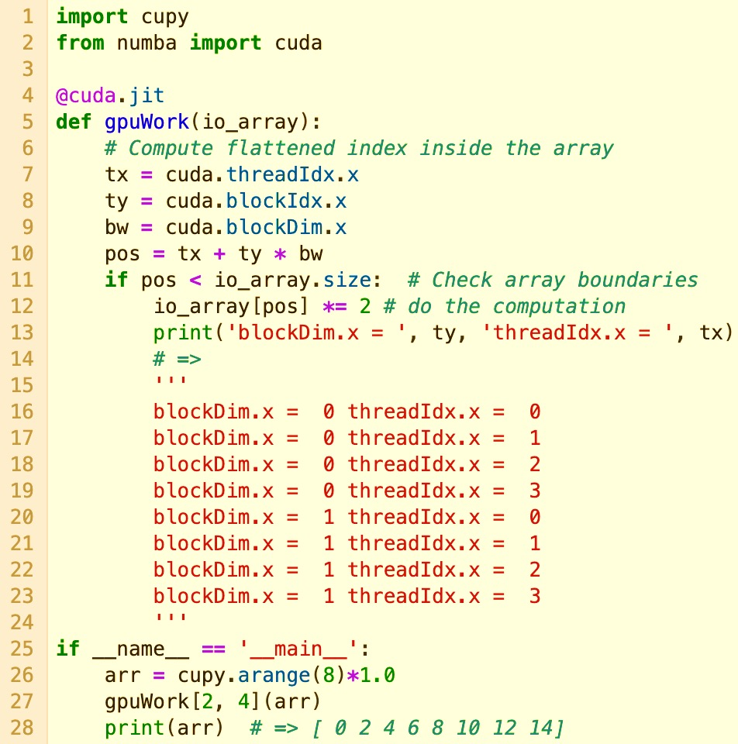
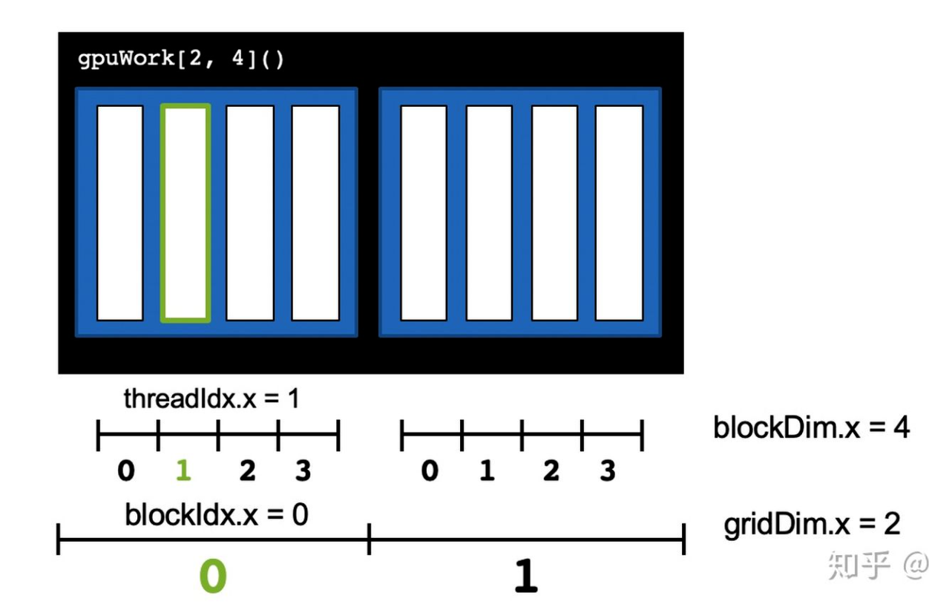
计算流程
实现更高效的CUDA核函数，还需要深入理解更多GPU存储机制、线程调度的原理！！！
GPU端计算
方法三：定制原始核函数
线程索引和Numba计算示例
Notes:
GPU有上千个ALU（算术逻辑单元），而CPU通常只有8个

Slide 15
计算流程
框架之间交互
目的
减少相同框架device和host传输开销
减少不同框架引入的device和host重复传输
将计算尽量放在GPU端
CuPy
PyTorch
Numba
Tensorflow
GPU端
OpenCV
torch.utils.dlpack
CPU端
tfdlpack
NumPy
tfdlpack
tfdlpack
Notes:
一、cupy和numba\pytorch等
https://docs.cupy.dev/en/stable/reference/interoperability.html
https://github.com/VoVAllen/tf-dlpack

Slide 16
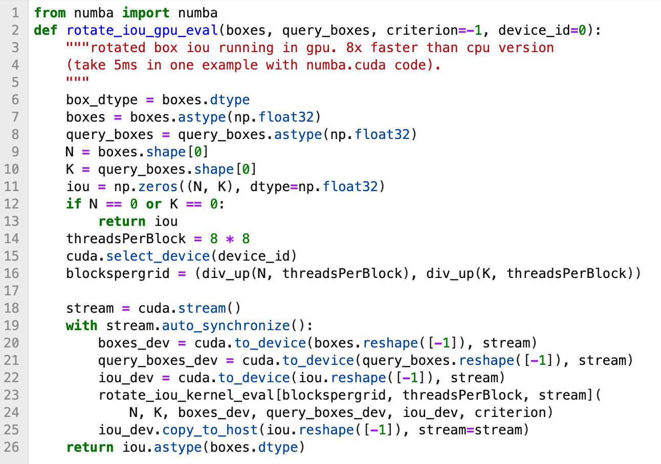
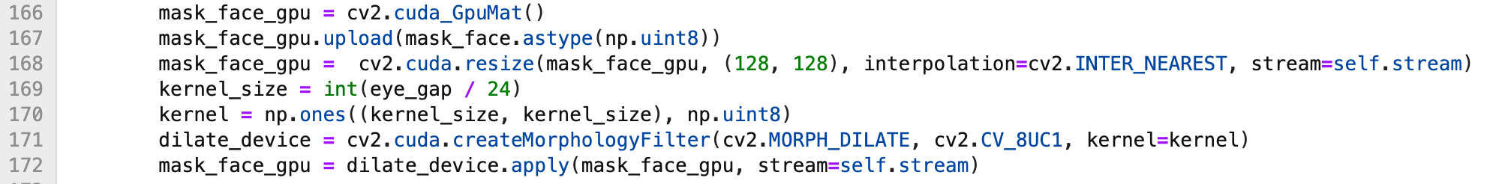
计算流程
CPU多线程支持
目的：
CPU多线程情况下，单个核函数同时正确处理不同的数据
Numba示例
OpenCV-CUDA示例

Slide 17
夜景人像中的优化
服务端处理流程
算法流程多，包含5个大模块，10多个深度学习模型
大人脸耗时高，体现在超清、融合和人脸对齐反对齐等操作耗时100ms以上
算法逻辑复杂，计算复杂度高，新增模块需要处理大人脸和全图
Step
01
Step
02
Step
03
Step
04
Step
05
提亮
去噪
超清
细节增强
肤色调整
对夜景图像首先进行整体提亮
提亮后会暴露噪声信息，因此需要对提亮后的图像去除噪声
去噪导致图像细节丢失，需要进一步超清处理
针对超清处理后人像区域模糊问题，需要进一步修复人脸细节
最后需要对人像进行肤色调整与磨皮，使得肤色过渡更加自然

Slide 18
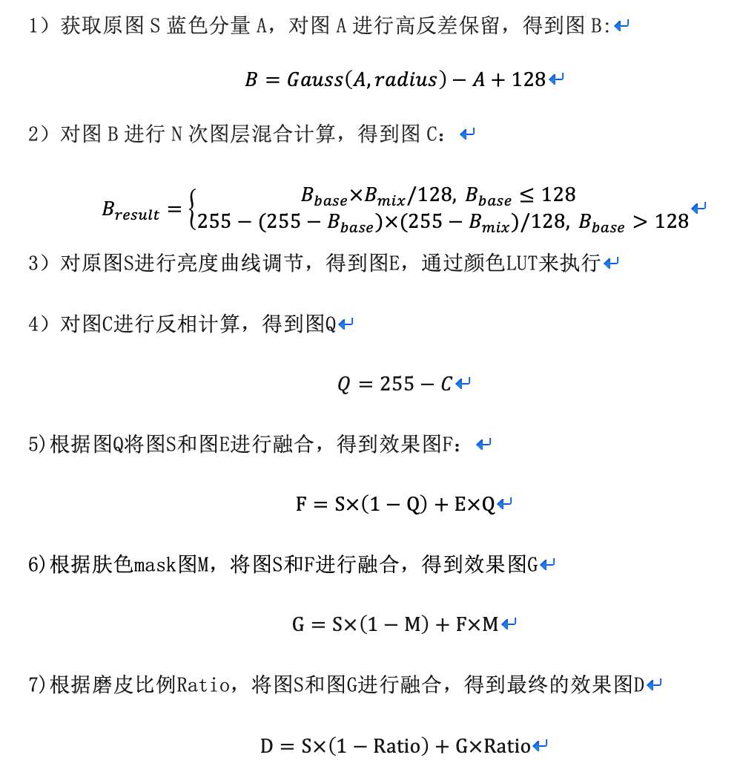
夜景人像中的优化
人脸通道磨皮实验效果
算法原理参考《图像视频滤镜和人像美颜美妆算法详解》

Slide 19
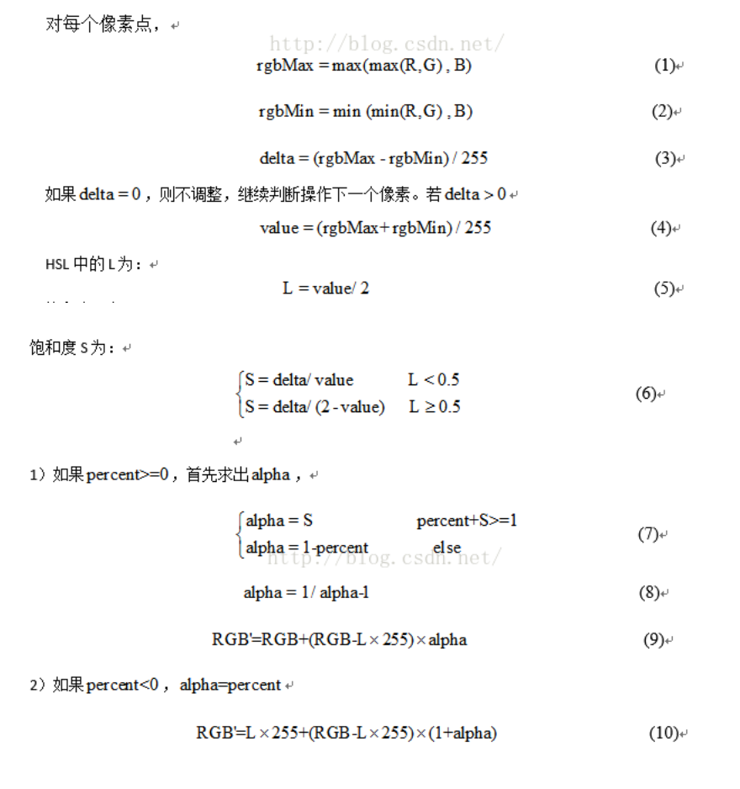
夜景人像中的优化
饱和度调整实验效果
vshare分享链接http://vshare.vivo.xyz/?/article/186
Notes:
http://vshare.vivo.xyz/?/article/186

Slide 20
夜景人像的优化
整体优化情况
已优化内容
优化内容 | 耗时收益
nobase64+jpeg80%压缩 | 500ms
CuPy+OpenCV-CUDA对肤色微调、磨皮 | 500ms
CuPy+OpenCV-CUDA偏色纠正 | 400ms
OpenCV-CUDA人脸反对齐 | 100ms
正在优化项
Triton服务分离
C++和TensorRT框架进行模型预测
简化模型，减少模型数目和处理流程

Slide 21
总结
各个框架基本提供对应的GPU高效实现，尽量使用已有的算子
框架之间交互逐渐在实现过程中，还不够成熟，但暂足够实现服务端算法应用
尽可能将复杂运算，放置在GPU端，获得更可观的加速比
熟练运用服务端优化技术，包括多线程、多进程、模型TensorRT优化+前后处理GPU优化

Slide 22
参考资料
tfdlpack: https://github.com/VoVAllen/tf-dlpack
OpenCV-CUDA
1) 接口说明：https://docs.opencv.org/4.5.0/d8/d34/group__cudaarithm__elem.html
2) cv::cuda_GpuMat类说明：https://docs.opencv.org/master/d0/d60/classcv_1_1cuda_1_1GpuMat.html
Numba:
1）课程：https://nyu-cds.github.io/python-numba
2）非极大值抑制：https://github.com/traveller59/second.pytorch/blob/3aba19c9688274f75ebb5e576f65cfe54773c021/second/core/non_max_suppression/nms_gpu.py#L605

